Slide 1
Обрядовый фольклор
Подготовила: Ковытева Алёна Александровна

Slide 2
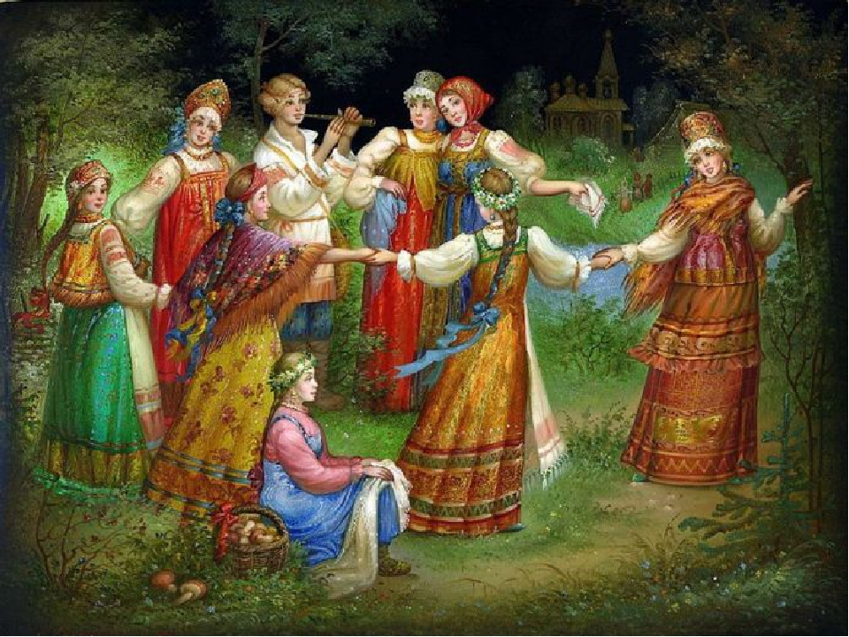
Обряд
- это совокупность символических действий, в которых воплощаются религиозные представления и обычаи.

Slide 3
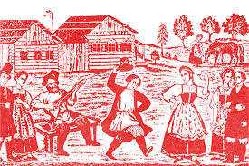
Обрядовая песня
- песня, сопровождающая обряд.

Slide 4
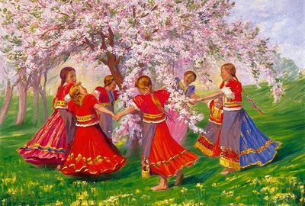
Обрядовый фольклор
- это песни, танцы, различные действия, которые выполнялись во время обрядов.

Slide 5
Обрядовая поэзия построена по временам года. Она связана с сельскохозяйственным календарём, то есть распорядком работ по временам года.

Slide 6
Колядки
- особые величальные песни, исполнявшиеся во время зимних святок.
Колядование начиналось в канун Рождества - 24 декабря.

Slide 7
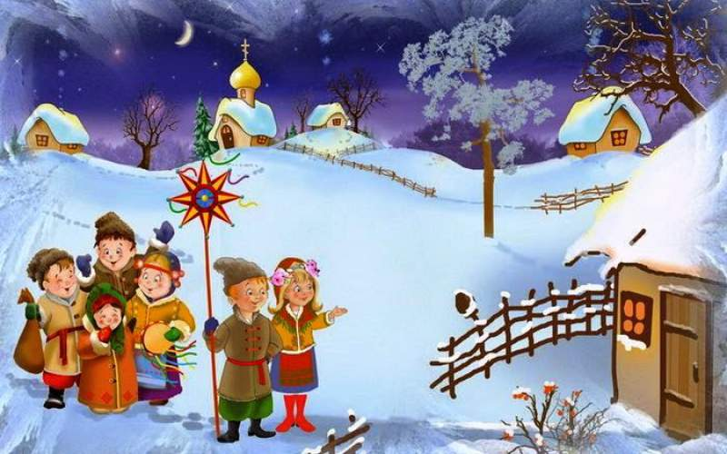

Slide 8
Композиция колядки:
1. Приход праздника
2. Характеристика дома.
3. Величание хозяев.
4. Просьба об угощении.
5. Обещание наградить хозяев.
6. Угроза.

Slide 9
Масленица
Праздновалась на последней неделе перед Великим постом. Она отличалась весельем, гостеприимством и широким размахом. Масленица весёлая и хитрая: праздник проходит быстро, и за ним наступает пост с его ограничениями.

Slide 10
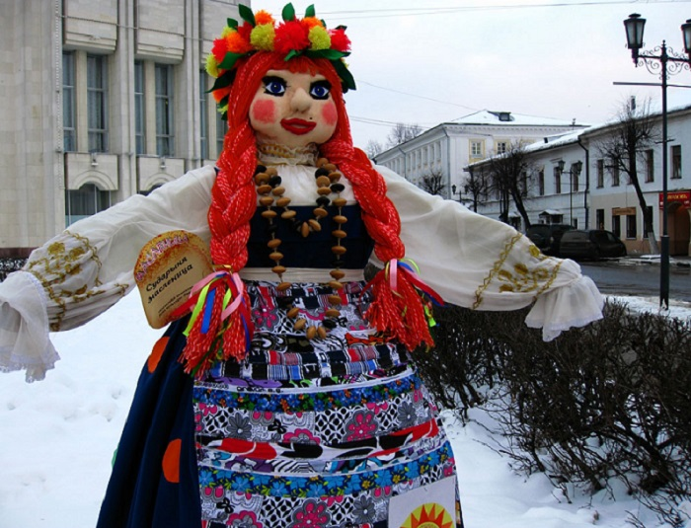
Сжигание чучела

Slide 11
Весенние песни (веснянки)
- кликания (выкрикивания, выкликивания), призывающие весну и провожающие зиму. Часто сопровождались обрядами с птичками, выпеченными из теста.

Slide 12
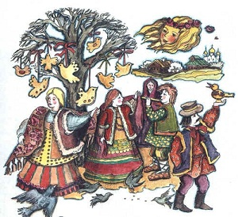
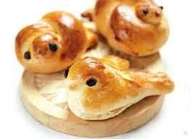

Slide 13
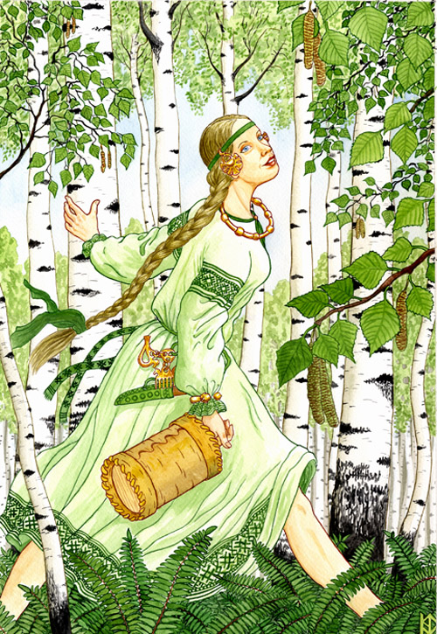
Летние песни
- пелись на праздник Троицы. Славили приход лета и пробуждение природы. Дома украшались веточками берёзы.

Slide 14
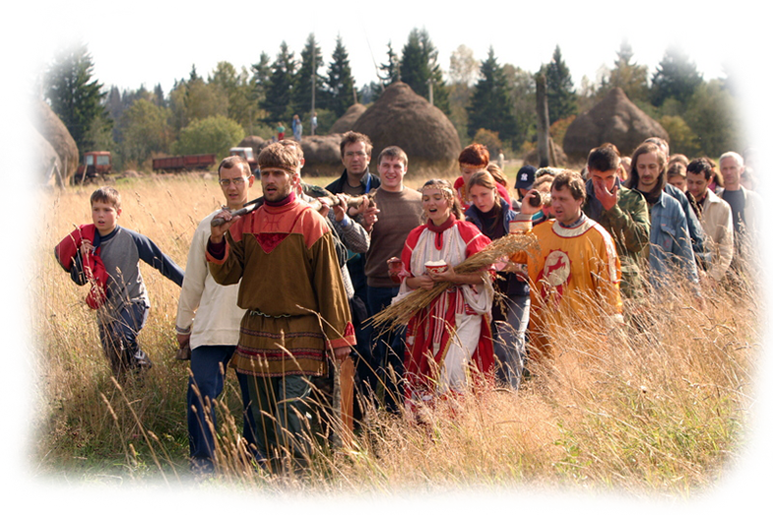
Осенние песни
- были связаны со сбором урожая. Пелись в день, когда заканчивали уборку хлеба (осенины).

Slide 15
закрепление
С каким видом фольклорных произведений мы познакомились сегодня на уроке?
Объясните понятие «календарно-обрядовые песни».
Какие виды календарно-обрядовых песен вы знаете?
Что вы знаете о Масленице и масленичных песнях?

Slide 16
Домашнее задание
Стр. 6 – 12 читать;
выучить определения из тетради;
записать в тетрадь значения слов «жито», «толокно», «лапта», «серп», «жать».

